Slide 1
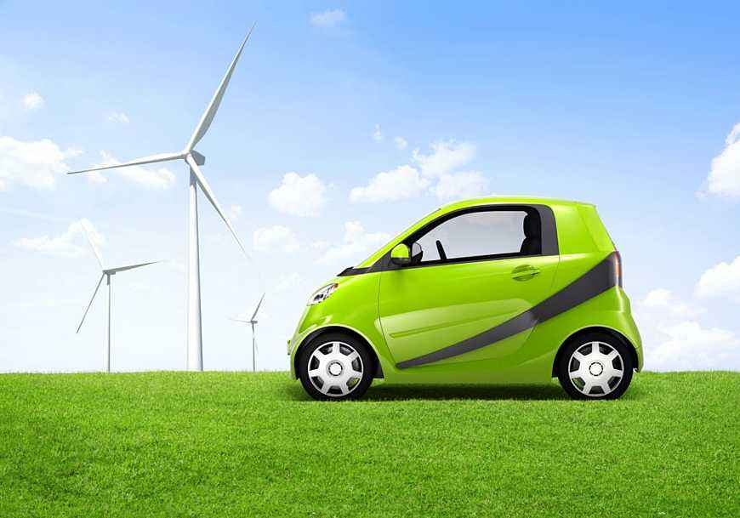
关于延续和优化新能源汽车车辆购置税
减免政策的公告解读

Slide 3
背景
当前，我国新能源汽车行业仍处在政策驱动向市场驱动转轨过程中，关键核心技术和零部件仍存在一些短板弱项，上游资源保障能力较弱，基础设施支撑不足，抗风险能力还不够强，产业发展面临的竞争环境压力大。
为了巩固并长期保持我国新能源汽车产业的竞争优势，加快从汽车大国迈向汽车强国，按照国务院常务会议有关要求，财政部、税务总局、工信部制发了《关于延续和优化新能源汽车车辆购置税减免政策的公告》（2023年10号公告）。

Slide 4
第一条：明确了具体的减免税政策内容
对购置日期在2024年1月1日至2025年12月31日期间的新能源汽车免征车辆购置税，其中，每辆新能源乘用车免税额不超过3万元；对购置日期在2026年1月1日至2027年12月31日期间的新能源汽车减半征收车辆购置税，其中，每辆新能源乘用车减税额不超过1.5万元。
购置日期按照机动车销售统一发票或海关关税专用缴款书等有效凭证的开具日期确定。
享受车辆购置税减免政策的新能源汽车，是指符合新能源汽车产品技术要求标准的纯电动汽车、插电式混合动力（含增程式）汽车、燃料电池汽车。新能源汽车产品技术要求由工业和信息化部会同财政部、税务总局制定，并根据新能源汽车技术进步、标准体系发展和车型变化情况制定。
新能源乘用车，是指在设计、制造和技术特性上主要用于载运乘客及其随身行李和（或）临时物品，包括驾驶员座位在内最多不超过9个座位的新能源汽车。

Slide 5
第一条：明确了具体的减免税政策内容
1.新能源商用车如何计算车辆购置税？
例1：某货物运输公司，于2024年3月1日购买一辆符合免税条件的纯电动载货汽车，取得的机动车销售统一发票上注明的不含税价格是35万元，问该货物运输公司实际缴纳多少车辆购置税?
具体计算：
按照车购税法规定计算车辆购置税：
车辆应纳税额=350000×10%=35000元
按照《公告》“对购置日期在2024年1月1日至2025年12月31日期间的新能源汽车免征车辆购置税”的规定，
车辆免税额=35000元
因新能源商用车无免税限额
实纳税额=应纳税额-免税额=35000-35000=0元
答：该货物运输公司购置符合免税条件的新能源汽车无需缴纳车购税，直接办理免税申报即可。

Slide 6
第一条：明确了具体的减免税政策内容
2.2024年-2025年，新能源乘用车如何计算车辆购置税 ？
例2：李某在2024年2月5日，购买一辆符合免税条件的新能源乘用车，取得的机动车销售统一发票上注明的不含税价格是40万元，问李某实际缴纳多少车辆购置税?
具体计算：
按照车购税法规定计算车辆购置税：
应纳税额=400000×10%=40000元
按照《公告》“对购置日期在2024年1月1日至2025年12月31日期间的新能源汽车免征车辆购置税”规定，
免税额=40000元
按照《公告》“每辆新能源乘用车免税额不超过3万元”规定，该车辆计算免税额原为4万元，因超过了3万元，按3万元计算，
免税额=30000元
实纳税额=应纳税额-免税额=40000-30000=10000元
答：李某实际缴纳车辆购置税1万元。

Slide 7
第一条：明确了具体的减免税政策内容
3.2026年-2027年，新能源乘用车如何计算车辆购置税？
例3：王某在2026年8月10日，购买一辆符合免税条件的新能源乘用车，取得的机动车销售统一发票上注明的不含税价格是50万元，问王某实际缴纳多少车辆购置税?
具体计算：
按照车购税法规定计算车辆购置税：
应纳税额=500000×10%=50000元
根据《公告》“在2026年1月1日至2027年12月31日期间的新能源汽车减半征收车辆购置”规定，
减税额=应纳税额×50%=50000×50%=25000元
根据《公告》“每辆新能源乘用车减税额不超过1.5万元”规定，该车辆计算减税额2.5万元，超过了1.5万元，按1.5万元计算，
减税额=15000元
实纳税额=应纳税额-免（减）税额=50000-15000=35000元
答：王某实际缴纳车辆购置税3.5万元。

Slide 8
第二条：明确“换电模式”新能源汽车计税价格确定方法
销售方销售“换电模式”新能源汽车时，不含动力电池的新能源汽车与动力电池分别核算销售额并分别开具发票的，依据购车人购置不含动力电池的新能源汽车时取得的机动车销售统一发票载明的不含税价作为车辆购置税计税价格。
“换电模式”新能源汽车应当满足换电相关技术标准和要求，且生产企业能够或委托第三方为用户提供换电服务。

Slide 9
第二条：明确“换电模式”新能源汽车计税价格确定方法
“换电模式”是由车辆经销商向消费者销售无动力整车，消费者另外购买或租赁动力电池，利用集中式换电站、通过更换电池等方式快速为新能源汽车补电的一种新模式。
一些“换电模式”新能源汽车销售时，车主仅购买无电池车身，动力电池需要单独购买或租赁，据了解，目前市场上主要有整车销售模式、电池单独租赁模式、电池单独销售模式等，基于不同的销售模式，也衍生出不同的开票方式。

Slide 10
第二条：明确“换电模式”新能源汽车计税价格确定方法
4.“换电模式”新能源汽车如何计算车辆购置税？
例4：某机动车销售公司主营“换电模式”新能源乘用车销售业务。
（1）2024年3月5日，该公司按整车（包括电池）的价款与李女士签订车辆购买合同，并为李女士开具一张机动车销售统一发票，不含计税价格为32.3万元。
（2）2024年4月7日，该公司与齐先生分别签订不含电池的新能源汽车购车合同（价款25.3万元）与电池单独购买合同（7万元），并分别开具了不含税价为25.3万元的机动车销售统一发票，和价税合计为7万元的增值税普通发票。
（3）2025年3月6日，该公司与张先生分别签订不含电池的新能源汽车购车合同（价款29.7万元）与电池租赁合同（每月租金1000元），并分别开具了不含税价为29.7万元的机动车销售统一发票，和价税合计为12000元（第一期电池租赁费用）的增值税发票。
上述车辆都符合减免税政策，请问李女士、齐先生和张先生分别需要缴纳多少车辆购置税？

Slide 11
第二条：明确“换电模式”新能源汽车计税价格确定方法
（1）2024年3月5日，该公司按整车（包括电池）的价款与李女士签订车辆购买合同，并为李女士开具一张机动车销售统一发票，不含计税价格为32.3万元。
具体计算：
计税价格为32.3万元
应纳税额=323000×10%=32300元
免（减）税额=30000元
对购置日期在2024年1月1日至2025年12月31日期间的新能源汽车免征车辆购置税，每辆新能源乘用车免税额不超过3万元，该车辆计算免税额3.23万元，超过了3万元，按3万元计算。
实纳税额=应纳税额-免（减）税额=2300元
答：李女士实际缴纳车辆购置税2300元。

Slide 12
第二条：明确“换电模式”新能源汽车计税价格确定方法
（2）2024年4月7日，该公司与齐先生分别签订不含电池的新能源汽车购车合同（价款25.3万元）与电池单独购买合同（7万元），并分别开具了不含税价为25.3万元的机动车销售统一发票，和价税合计为7万元的增值税普通发票。
具体计算：
计税价格为25.3万元
应纳税额=253000×10%=25300元
免（减）税额=25300元
对购置日期在2024年1月1日至2025年12月31日期间的新能源汽车免征车辆购置税，未超过免税限额。
实纳税额=应纳税额-免（减）税额=0元
答：齐先生无需缴纳车购税，直接办理免税申报即可。

Slide 13
第二条：明确“换电模式”新能源汽车计税价格确定方法
（3）2025年3月6日，该公司与张先生分别签订不含电池的新能源汽车购车合同（价款29.7万元）与电池租赁合同（每月租金1000元），并分别开具了不含税价为29.7万元的机动车销售统一发票，和价税合计为12000元（第一期电池租赁费用）的增值税发票。
具体计算：
计税价格为29.7万元
不含动力电池的新能源汽车与动力电池分别核算销售额并分别开具发票的，依据购车人购置不含动力电池的新能源汽车时取得的机动车销售统一发票载明的不含税价作为车辆购置税计税价格。
应纳税额=297000×10%=29700元
免（减）税额=29700元
对购置日期在2024年1月1日至2025年12月31日期间的新能源汽车免征车辆购置税，未超过免税限额。
实纳税额=应纳税额-免（减）税额=0元
答：张先生无需缴纳车购税，直接办理免税申报即可。

Slide 14
第三条：新能源汽车税收管理方式
为加强和规范管理，工业和信息化部、税务总局通过发布《减免车辆购置税的新能源汽车车型目录》（以下简称《目录》）实施管理。《目录》发布后，购置列入《目录》的新能源汽车可按规定享受车辆购置税减免政策。
对已列入《目录》的新能源汽车，新能源汽车生产企业或进口新能源汽车经销商（以下简称汽车企业）在上传《机动车整车出厂合格证》或进口机动车《车辆电子信息单》（以下简称车辆电子信息）时，在“是否符合减免车辆购置税条件”字段标注“是”（即减免税标识）；对已列入《目录》的“换电模式”新能源汽车，还应在“是否为‘换电模式’新能源汽车”字段标注“是”（即换电模式标识）。工业和信息化部对汽车企业上传的车辆电子信息中的减免税标识和换电模式标识进行校验，并将通过校验的信息传送至税务总局。税务机关依据工业和信息化部校验后的减免税标识、换电模式标识和机动车销售统一发票（或有效凭证），办理车辆购置税减免税手续。

Slide 15
第三条：新能源汽车税收管理方式
《公告》规定允许符合条件的“换电模式”新能源汽车以不含动力电池的无动力车身作为车购税征税对象。
为准确区分无动力车身车购税计税价格，《公告》要求车企分别核算无动力车身销售额并与动力电池分别开具发票。
理解重点
“换电模式”新能源汽车有严格的限定条件，应当满足
换电相关技术标准和要求，且生产企业能够或委托第三方为用户提供换电服务。
对于享受本公告减免税政策的新能源汽车，汽车企业应标注两个标识，同时勾选“是否符合减免车辆购置税条件、是否为换电模式新能源汽车”。

Slide 16
第三条：新能源汽车税收管理方式
例 5：某公司，在2027年3月1日，购买一辆新能源汽车，该车型已列入2027年3月3日发布的《减免车辆购置税的新能源汽车车型目录》，取得的机动车销售统一发票上注明的不含税价格是60万元，问该公司实际缴纳多少车辆购置税?
具体计算：
按车辆购置税相关政策该车辆：
应纳税额=600000×10%=60000元
免（减）税额=0元
该车辆为《目录》发布前购置，不能享受减免税政策。
实纳税额=应纳税额-免（减）税额=60000元
答：该公司实际缴纳车辆购置税60000元。

Slide 17
第四条：对汽车生产企业和汽车销售企业提出明确要求
汽车企业应当保证车辆电子信息与车辆产品相一致，销售方应当如实开具发票，对因提供虚假信息或资料造成车辆购置税税款流失的，依照《中华人民共和国税收征收管理法》及其实施细则予以处理。

Slide 18
感谢聆听!

